Slide 1


JOGO DE PLATAFORMA EM 2D COM FOCO NA HISTÓRIA
Lucas Alves D’Ornellas Silva Pinto

Slide 2


Introdução
Tenho como objetivo desenvolver com o tempo que me resta aprimorar ainda mais o gameplay do jogo.

Slide 3
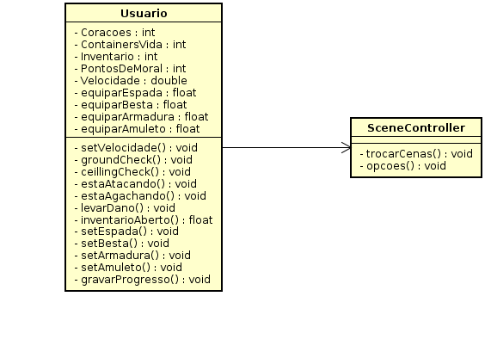
Modelagem do Sistema

Slide 4
Interface do Sistema
https://github.com/Luccwar/TCCLucasAlves

Slide 5
MUITO OBRIGADO
Sem Perguntas
Por Favor.

